Slide 1
V2.1-A
CODING DOJO
Romuald GRIGNON
Coding Factory by ITESCIA
CCI Paris Ile-de-France
Cergy-Pontoise / Paris-Champerret
Année scolaire 2020-2021

Slide 2
Contexte
Pendant 1 semaine vous allez apprendre les bases de la programmation
Une phase de prise de connaissances des notions :
  Définition d'un algorithme
  Compréhension des structures de stockage de données
  Compréhension des différentes structures de contrôle d'exécution d'un programme
  Logique de conception d'algorithmie
  Implémentation d'algorithmes simples
Une phase de mise en pratique ludique :
  Programmation d'un algorithme de pilotage de vaisseau de course
  Utilisation des notions abordées précédemment
  Utilisation d'une interface existante (grâce à la documentation fournie)
Environnement de développement IntelliJ
Travail en petits groupes

Slide 3
Contexte
Pendant la première phase, nous étudierons les différents éléments d'un programme
Pour chaque élément, nous débuterons par un cours théorique et des exemples en live coding, suivi d'une phase de mise en pratique avec des exercices types
Le but de cette première phase est de connaître et savoir manipuler les différents éléments d'un programme informatique, ainsi que de commencer à acquérir une logique algorithmique (traduction d'un problème en successions d'instructions)
Le but final de la deuxième phase sera de produire un algorithme qui pilotera un vaisseau dans une course. Chaque groupe s'organisera pour définir la stratégie qu'il entend adopter pour programmer son vaisseau
Cette phase sera rythmée par des compétitions régulières où tous vos vaisseaux se mesureront les uns avec les autres et les différents classements permettront de comparer l'efficacité de vos algorithmes
Vous serez accompagnés par plusieurs formateurs qui pourront vous aider sur les différents aspects (environnement de travail, algorithmie, théorie, implémentation)

Slide 4
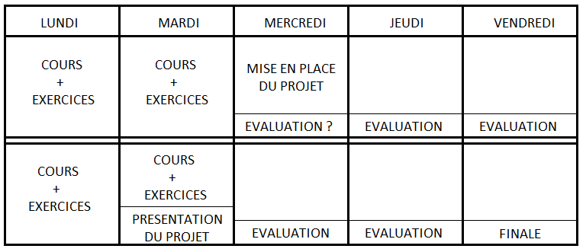
Planning de la semaine
Le planning prévisionnel est le suivant. Une période de cours et exercices pendant les 2 premiers jours, suivi de 3 jours pendant lesquels vous pourrez faire évoluer le code de votre vaisseau
A chaque fin de demi-journée, les codes de vos vaisseaux seront récupérés et des courses seront lancées afin d'établir les classements. Reportez vous à la diapositive « Evaluation des étudiants » pour plus d'informations.

Slide 5
ENVIRONNEMENT DE TRAVAIL
Logiciel : IntelliJ

Slide 6
Environnement de travail
Nous allons utiliser l'environnement de développement appelé IntelliJ.
Cet environnement est multi-plateforme et gratuit. Même la licence professionnelle est accessible gratuitement au public de l'éducation (après inscription sur le site de l'éditeur JetBrains)
  http://www.jetbrains.com/
L'application que nous utiliserons pour la deuxième phase (course de vaisseaux) est codée en langage JAVA. Pour éviter de rajouter de la difficulté, nous détournerons l'utilisation de ce langage pour vous simplifier la prise en main et parvenir à une syntaxe plus proche du langage C
La création du projet concernant les exercices de la première phase sera créé manuellement (voir détail des étapes dans les slides suivants)
Le projet de l'application de course de vaisseaux quant à lui est déjà disponible :
  https://github.com/Romuald78/codingdojo_studentplugin/

Slide 7
NOUVEAU PROJET IntelliJ

Slide 8
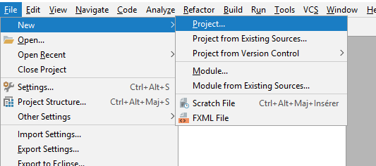
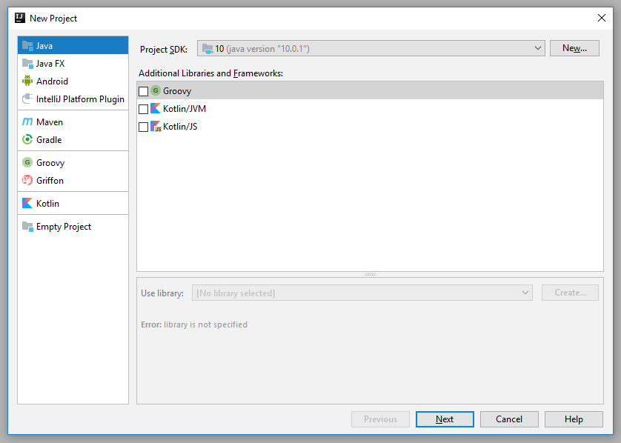
Nouveau projet IntelliJ
Pour créer un nouveau projet d'application Java, choisissez 'File' - 'New' – 'Project'
Choisissez 'Java' dans la liste de gauche puis cliquez sur 'next'

Slide 9
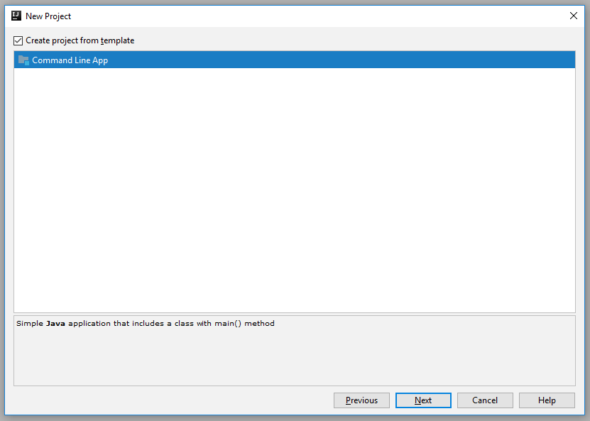
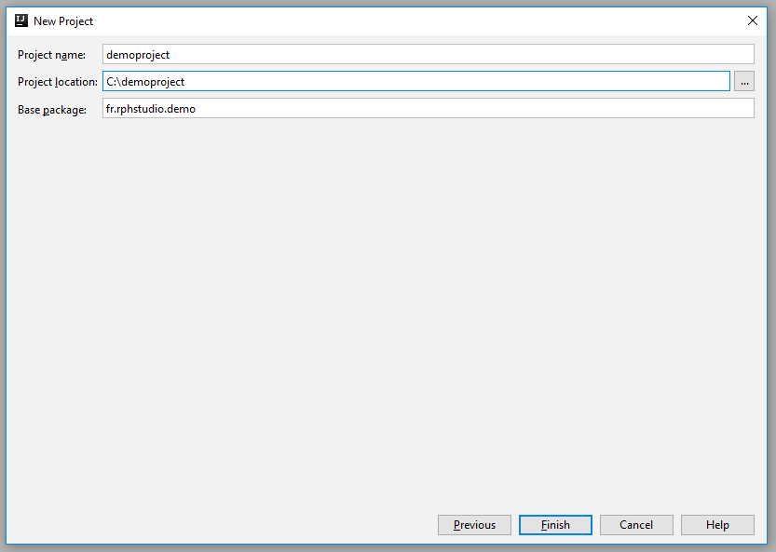
Nouveau projet IntelliJ
Dans la page suivante, sélectionnez le template 'Command Line App'
Sélectionner l'emplacement et le nom de votre projet

Slide 10
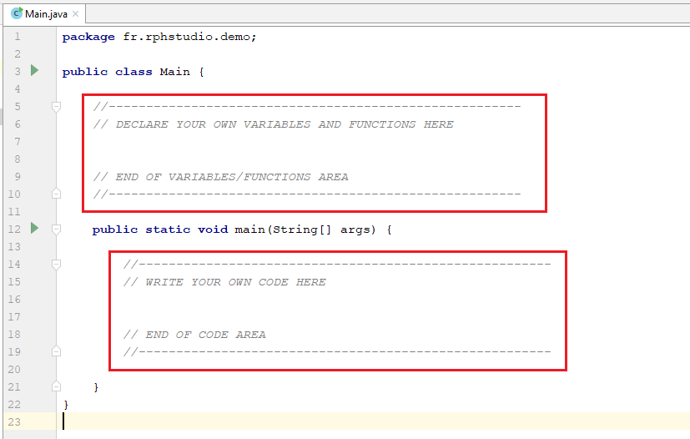
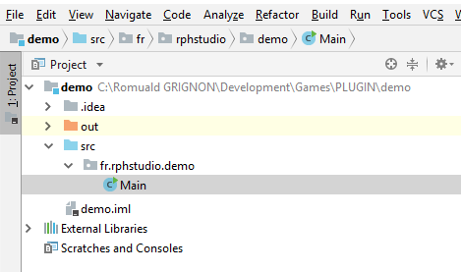
Nouveau projet IntelliJ
Votre projet est créé, et vous voyez apparaître un fichier 'Main' dans le répertoire des sources : double-cliquez dessus pour l'ouvrir
Vous pouvez alors le modifier comme indiqué sur l'image ci-dessous. Comme énoncé précédemment, nous allons employer une syntaxe proche du langage C. Il n'est pas question durant cette semaine de faire de la programmation orientée objet en Java.

Slide 11
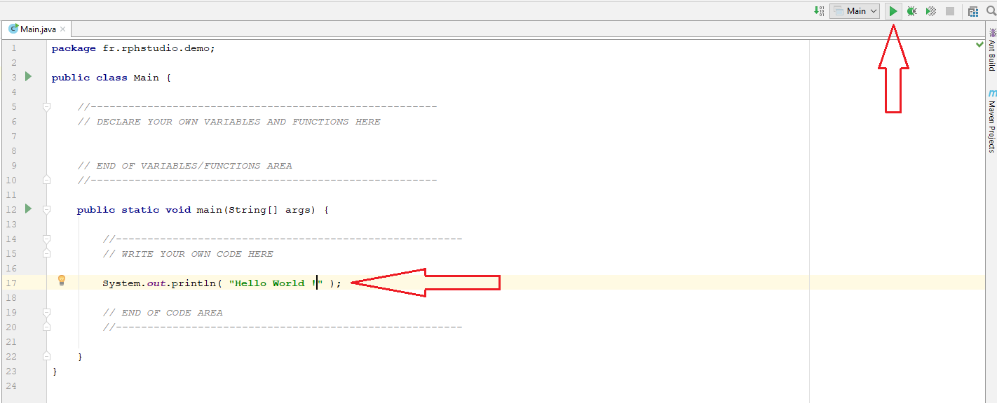
Nouveau projet IntelliJ
Dans votre fichier Main écrivez l'instruction suivante :
  System.out.println( "Hello World !" ) ;
Exécutez le programme en appuyant sur le bouton 'Play' : vous devriez voir apparaître le message dans la console. Votre environnement est prêt

Slide 12
PRINCIPES DE BASE
ALGORITHMIE - PROGRAMMATION

Slide 13
Compilation / Interprétation
Dans les langages informatiques, il existe 2 grandes familles :
  Les langages dit « compilés ». Ces langages nécessitent une opération de compilation qui va se charger de transformer les fichiers de code en fichiers exécutables par un processeur. C'est le cas du langage C, C++ et du Java (même si pour ce dernier, l'exécutable n'est pas directement utilisable par le processeur)
  Les langages dit « interprétés ». Ces langages ne nécessitent pas d'opération après l'écriture du fichier de code, on peut directement les lancer, l'interpréteur se chargeant d'analyser les instructions au fur et à mesure qu'il les exécutent (JavaScript et PHP par exemple)
Avec des langages compilés, beaucoup de problèmes peuvent être vus pendant l'étape de compilation, ce qui empêche d'exécuter un code non fonctionnel
Avec des langages interprétés, majoritairement, les problèmes sont rencontrés lors de l'exécution du code
Nous allons utiliser un langage compilé pendant cette semaine de Coding Dojo. Pour que la compilation fonctionne, il faut respecter une certaine grammaire dans l'écriture des lignes de code. Cette syntaxe sera vue au fur et à mesure de la prise de connaissances des différents éléments du code

Slide 14
Algorithme
Un algorithme est une succession d'opérations déterministes (claires, précises, sans ambiguité, rejouables) dont le nombre est fini (l'éxecution peut être infinie). Ces opérations sont effectuées une par une dans un ordre précis
Il peut prendre en entrée des données et fournit obligatoirement une sortie (résultat, affichage, modifications de données, stockage, …)
Pour les mêmes données d'entrée et les mêmes instructions, l'algorithme fournira toujours le même résultat : c'est le côté déterministe de l'algorithme (on mettra de côté la notion d'aléa que l'on peut introduire dans certains algorithmes)
On peut faire l'analogie entre un algorithme et une recette de cuisine ou une partition de musique.
  Dans ces 2 exemples nous avons des données d'entrée (ingrédients avec quantités, notes de musiques avec valeurs et durées)
  nous avons un procédé (étapes de la recette avec modification/mélange des ingrédients, durées de cuissons, exécution du jeu de chaque note de musique en fonction de sa valeur, durée)
  nous obtenons un résultat (plat préparé, musique jouée). Si les données d'entrée et le procédé appliqué dessus sont les mêmes, le résultat sera toujours le même également

Slide 15
Algorithme
Un algorithme répond à une problématique donnée (traiter des données, résoudre un calcul complexe, …), par conséquent, la suite d'instructions décrite dans l'algorithme est censée apporter la réponse au problème initial
Un algorithme est divisé globalement en 3 parties :
  La déclaration et l'initialisation : on prépare les données d'entrée du problème. C'est ici que la déclaration et l'initialisation des variables seront faîtes. On prépare également toutes les variables qui serviront pour les calculs intermédiaires et pour stocker le résultat
  Le traitement : c'est le cœur de l'algorithme. Il a pour rôle de transformer les données d'entrée pour répondre à la problématique. Il va donc manipuler les variables créées en conséquence
  Le résultat : c'est ici que l'on récupère le résultat de l'algorithme et qu'on le met à disposition de l'entité qui a exécuté cet algorithme.
Un algorithme n'est pas un programme, c'est une succession d'opérations qui peuvent être décrites avec des mots, des phrases : c'est ce que l'on appelle le langage algorithmique. En utilisant le langage algorithmique, on garanti que n'importe qui peut lire et comprendre l'algorithme, et son implémentation pourra se faire quel que soit le langage utilisé

Slide 16
LES VARIABLES

Slide 17
Vari ables : définition
Une variable est une zone de stockage
Sert à mémoriser des informations (valeurs numériques, chaînes de caractères, …)
Est définie par 2 éléments :
  Type de la variable : permet d'indiquer quelle type d'information est contenue dans la variable. Nous utiliserons principalement des données de type
      Valeur numérique entière
      Valeur numérique décimale
      Booléen
      Chaîne de caractères
  Nom de la variable : nom arbitraire donné à notre variable pour que nous puissions la réutiliser plus facilement. Un mauvais nommage de variables peut amener à la confusion dans la programmation d'un algorithme. Attention les noms de variables sont sensibles à la casse (majuscules/minuscules)

Slide 18
Vari ables : déclaration / affectation
Déclarer une variable c'est créer une zone en mémoire pour y stocker sa valeur. En général, cette zone mémoire est allouée dans la mémoire vive de du système (RAM)
En langage algorithmique pour déclarer une variable on écrira :
  Déclaration de 'age' de type entier
  Déclaration de 'width' de type flottant (ou décimal)
  Déclaration de 'name' de type chaîne de caractères
  Déclaration de 'isCorrect' de type booléen
Affecter une valeur à une variable c'est écrire cette valeur dans la case mémoire reservée à cette variable
En langage algorithmique, pour affecter une valeur à une variable on écrira :
  age ← 21
  width ← 5,37
  name ← « Romuald »
  isCorrect ← VRAI

Slide 19
Vari ables : déclaration / affectation
Pour créer une variable, nous implémenterons avec la syntaxe suivante :
  int age ; // on créé une variable numérique entière qui s'appellera 'age'
  float width ; // on créé une variable numérique décimale qui s'appellera 'length
  String name ; // on créé une variable 'chaine de caractères' qui s'appellera 'name'
  boolean isCorrect ; // on créé une variable booléenne qui s'appellera 'isCorrect'
Pour affecter une valeur dans une variable, nous utiliserons l'opérateur '=' :
  age = 21 ; // met la valeur '21' dans la case mémoire appelée 'age'
  width = 5.37f ; // met la valeur '5.37' dans la case mémoire appelée 'width'
  name = "Romuald" ; // met la valeur "Romuald" dans la case mémoire appelée 'name'
  isCorrect = true ; // met la valeur 'true' das la case mémoire appellée 'isCorrect'
Notez le point-virgule à la fin de chaque ligne de code. C'est une règle importante pour que le compilateur puisse savoir où commencent et se terminent les instructions
Notez également l'emploi du // pour mettre en commentaires le code qui suit sur la ligne. Les commentaires ne sont pas compilés

Slide 20
Vari ables : initialisation / affichage
La première affectation de valeur dans une variable est appelée initialisation
Il est possible de déclarer une variable et de l'initialiser sur la même ligne :
  int age = 37 ;
  float width = 9.587f ;
  String name = "coding dojo" ;
  boolean isCorrect = false ;
Pour afficher une valeur de variable sur la console, nous utilisons la syntaxe suivante :
  System.out.println( age ) ; // affiche '37'
  System.out.println( width ) ; // affiche '9.587'
  System.out.println( name ) ; // affiche 'coding dojo'
  System.out.println( isCorrect ) ; // affiche 'false'

Slide 21
Vari ables : opérateurs mathématiques
Avec les variables de type numérique, il est possible d'effectuer des opérations mathématiques en utilisant les opérateurs suivants :
  Addition ( + )
  Soustraction ( - )
  Multiplication ( * )
  Division ( / )
  Reste de division (modulo) ( % )
Exemples :
  age = 37 + 5 ; // la variable 'age' prend la valeur 42
  width = 100.0f – 57.4f ; // la variable 'width' prend la valeur 42.6
  age = 10 * 5 ; // la variable 'age' prend la valeur 50
  width = 200.0f / 11 ; // la variable 'width' prend la valeur 18.1818 car elle est de type flottante
  age = 200 / 11 ; // la variable 'age' prend la valeur 18 car elle est de type entier
  age = 200 % 11 ; // la variable 'age' prend la valeur 2

Slide 22
Vari ables : opérateurs mathématiques
Les opérandes utilisées dans les calculs peuvent également être des variables :
  float note1 = 10.5f ;
  float note2 = 14.7f ;
  float somme1 = note1 + note2 ;
Il est possible d'effectuer plusieurs opérations sur la même ligne de code :
  float note3 = 9.3f ;
  float somme2 = note1 + note2 + note3 ;
Les parenthèses permettent de forcer l'ordre des opérations :
  float moyenne = (note1 + note2 + note3) / 3 ;

Slide 23
Vari ables : exercices
Manipulez des variables
  Déclarez une variable de chaque type (entier, décimal, chaîne de caractères, booléen)
  Initialisez vos variables avec des valeurs arbitraires
  Affichez les valeurs de vos variables pour vérifier que votre initialisation est correcte
  Utilisez chacun des opérateurs arithmétiques vus précédemment (+, -, *, /, %) pour modifier les valeurs des variables
  Utilisez chacun des opérateurs arithmétiques pour combiner les valeurs de 2 variables et stockez le résultat dans une troisième variable
Opérations décimales et entières
  Initialisez une variable décimale et une autre entière avec une valeur impaire
  Divisez ces deux valeurs par 2
  Affichez le résultat et analysez-le

Slide 24
LES BRANCHEMENTS
CONDITIONNELS

Slide 25
Branchements conditionnels
Dans un algorithme, il arrive parfois où l'on souhaite traiter des données différemment en fonctions de conditions particulières
Le but ici est de vérifier si une condition est vraie ou fausse, et en fonction du résultat de cette comparaison, effectuer un traitement ou un autre
En langage algorithmique, on a le schéma suivant :
  SI <condition>
  ALORS
  <traitement A>
  SINON
  <traitement B>
  FIN SI
La condition est une valeur booléenne, qui vaut donc VRAI ou FAUX. Ici on exécutera le traitement A si la condition est vraie, ou le traitement B si la condition est fausse
Le bloc «SINON» n'est pas obligatoire dans le cas où le traitement B est vide

Slide 26
Opérateurs de comparaison
Pour réaliser un branchement conditionnel, il nous faut une condition, qui très souvent est le résultat d'une comparaison entre variables
Pour comparer les valeurs de 2 variables, il faut en général qu'elles soient du même type. Il reste toutefois possible, suivant les langages de comparer des types différents
Les opérateurs de comparaison qui existent sont les suivants :
  A est égal à B ( == )
  A est supérieure strictement à B ( > )
  A est inférieur strictement à B ( < )
  A est supérieure ou égal à B ( >= )
  A est inférieur ou égal à B ( <= )
  A est différent de B ( != )
Tous les opérateurs renvoient un résultat de type booléen : on récupère donc une valeur qui vaut VRAI si la condition est remplie, FAUX sinon

Slide 27
Branchements conditionnels
On souhaite multiplier la valeur d'un entier par 10 quand il est supérieur ou égal à 5, sinon on lui ajoutera 1. On affichera la nouvelle valeur de cet entier :
En langage algorithmique on obtiendra :
  déclaration d'une variable A de type entier
  A ← valeur arbitraire
  SI A est supérieur ou égal à 5
  ALORS
  A ← A * 10
  SINON
  A ← A + 1
  FIN SI
  Afficher A

Slide 28
Branchements conditionnels
L'implémentation se fait grâce aux instructions if... else... :
  // Initialisation de la variable A
  int A;
  A = 12 ;
  // Traitement
  if( A >= 5 ) {
  A = A * 10 ;
  }
  else {
  A = A + 1 ;
  }
  // Affichage du résultat
  System.out.println( A ) ;
Notez l'utilisation des accolades pour encadrer les blocs de traitement

Slide 29
Branchements conditionnels
On souhaite afficher la mention d'un bachelier qui vient de recevoir sa note. On va tester successivement la note obtenue :
  Déclaration variable N de type décimal
  N ← valeur arbitraire
  SI N inférieur strictement à 10 ALORS
  Affiche « rattrapage »
  SINON SI N inférieur strictement à 12 ALORS
  Affiche «pas de mention »
  SINON SI N inférieur strictement à 14 ALORS
  Affiche « assez bien »
  SINON SI N inférieur strictement à 16 ALORS
  Affiche « bien »
  SINON SI N inférieur strictement à 18 ALORS
  Affiche « très bien »
  SINON SI N inférieur ou égal à 20 ALORS
  Affiche « excellent »
  SINON
  Affiche « Tricheur »

Slide 30
Opérateurs logiques
Il est possible de grouper plusieurs conditions en une seule grâce aux opérateurs logiques que sont le ET logique et le OU logique
Un ET logique de deux opérandes booléennes renvoie lui aussi un booléen en fonction du tableau de correspondance suivant :
  A est faux, B est faux → A ET B est faux
  A est vrai, B est faux → A ET B est faux
  A est faux, B est vrai → A ET B est faux
  A est vrai, B est vrai → A ET B est vrai
Un OU logique de deux opérandes booléennes renvoie lui aussi un booléen en fonction du tableau de correspondance suivant :
  A est faux, B est faux → A OU B est faux
  A est vrai, B est faux → A OU B est vrai
  A est faux, B est vrai → A OU B est vrai
  A est vrai, B est vrai → A OU B est vrai

Slide 31
Opérateurs logiques
L'implémentation des opérateurs logiques ET et OU :
  boolean A = false ;
  boolean B = true ;
  // teste si A et B sont vraies toutes les deux
  if( A && B ) {
  ...
  // teste si au moins une des 2 variables A,B est vraie
  If( A || B ) {
  ...
Comme les opérateurs logiques renvoient un booléen, on peut stocker ce résultat dans une variable de type booléen également :
  boolean C = A && B ;
  if( C ) {
  ...

Slide 32
Branchements conditionnels : exercices
Initialisez 2 variables entières et déterminez quelle est la valeur la plus petite des 2
  Refaites l'exercice avec 3 variables
Initialisez 2 variables entières et déterminez le signe du produit sans faire le calcul
Initialisez une variable entière comme l'âge d'une personne et affichez un message si cette personne est majeure ou mineure
Faîtes l'exercice qui affiche la mention d'un bachelier en fonction de sa note
Initialisez une variable et affichez un message si la valeur est paire ou impaire
  En utilisant l'opérateur modulo (%) et en utilisant les propriétés de division d'une variable entière
Déterminez si la valeur d'une année est bissextile ou non
  Il faut que l'année soit divisible par 4, sauf une année qui est divisible par 100 et pas par 400
Déterminez si une date est correcte
  3 variables entières qui représentent les jour, mois et année d'une date
  Utilisez le code précédent pour déterminer si au mois de février il y a 28 ou 29 jours

Slide 33
LES BOUCLES

Slide 34
Boucles
Dans un algorithme, pour des raisons d'optimisation d'écriture, on peut vouloir effectuer plusieurs fois le même bloc de traitement. On utilisera pour cela une structure de boucle :
Il existe globalement 2 types de structures de boucles :
  La boucle POUR qui est utilisée quand on souhaite faire varier une variable sur une plage de valeurs finie et connue (le nombre d'itérations est alors connu).
  La boucle POUR nécessite une variable qui contiendra une valeur qui changera à chaque itération, une valeur de départ, une valeur de fin, une valeur d'incrément
  La boucle TANT QUE qui est utilisée quand on souhaite boucler tant qu'une condition est maintenue. Ici Le nombre d'itérations n'est pas forcément connu
  La boucle TANT QUE ne nécessite qu'une condition (valeur booléenne)

Slide 35
Boucle POUR
On souhaite effectuer la multiplication de deux variables entières en n'utilisant que des instructions de type addition :
  Déclaration de 4 variables A, B, C et I de type entier
  A ← valeur arbitraire
  B ← valeur arbitraire
  C ← 0
  POUR I variant de 1 à B inclus par pas de 1
  FAIRE
  C ← C + A
  FIN POUR
  Afficher C

Slide 36
Boucle POUR
L'implémentation du code correspondant :
  int A = 6 ;
  int B = 12 ;
  int C = 0 ;
  int I;
  for( I=1 ; I<=B ; I=I+1 ) {
  C = C + A ;
  }
  System.out.println( C ) ;
Notez le format de l'instruction for ( <initialisation> ; <condition> ; <itération> )
  Le bloc d'instructions <initialisation> est exécuté avant de rentrer dans la boucle la première fois
  Le bloc d'instructions <condition> retourne un booléen qui est testé à chaque itération pour savoir si on continue de boucler ou si l'on sort de la boucle. Si la condition est vraie, on exécute le bloc d'instructions entre les accolades, sinon on saute tout ce bout de code et on continue l'exécution
  Le bloc d'instructions <itération> est exécuté après le bloc d'instructions dans la boucle à la fin de chaque itération

Slide 37
Boucle TANT QUE
On souhaite effectuer le calcul du factoriel d'un nombre entier:
  Déclaration de 2 variables N, R de type entier
  N ← valeur arbitraire
  R ← N
  TANT QUE N>1
  FAIRE
  N ← N - 1
  R ← R * N
  FIN TANT QUE
  Afficher R

Slide 38
Boucle TANT QUE
L'implémentation du code correspondant :
  int N = 12 ;
  int R = N ;
  while ( N > 1 ) {
  N = N - 1 ;
  R = R * N ;
  }
  System.out.println( R ) ;
Notez le format de l'instruction while ( <condition> )
  On va exécuter le bloc de code entre accolades si la condition est vraie.
  Une fois le bloc de code terminé d'exécuter, on teste à nouveau la condition, si elle est toujours vraie, on exécute à nouveau le bloc de code
  On continue ainsi tant que la condition est vraie
Attention à la conception de votre algorithme et prévoyez bien vos conditions de sortie de boucle, sinon votre programme bouclera à l'infini

Slide 39
Les boucles : exercices
Affichez tous les nombres entre 0 et 100 inclus, par ordre croissant
Affichez tous les nombres entre 100 et 0 inclus, par ordre décroissant
Affichez tous les nombres multiples de 3 entre 0 et 100 par ordre croissant
  En utilisant une valeur d'incrément spécifique pour votre boucle
  En utilisant une valeur d'incrément de '1' et en utilisant un branchement et l'opérateur modulo
Calculez a^{b} (a puissance b) en utilisant des multiplications successives
Affichez la table de multiplication de la valeur d'une variable
Calculez la somme des entiers de 1 à N, et stoppez votre programme si cette somme dépasse la valeur M
Affichez le miroir d'un nombre (ex : pour une valeur de 1597, affichez 7951)
Testez une suite de Syracuse qui démarre par N :
  1 élément de la suite dépend du précédent : [Un+1 = Un/2 si Un pair] et [Un+1 = 3*Un+1 si Un impair]
  Bonus : trouvez la valeur maximale de la suite

Slide 40
LES FONCTIONS

Slide 41
Fonctions
Une fonction est un ensemble d'instructions regroupées au sein d'un seul et même bloc de code
Une fonction sert à exécuter un traitement particulier (en fonction des besoins de l'application) plusieurs fois sans avoir à recopier le code : on dit qu'on « appelle » la fonction pour qu'elle exécute le code voulu
Une fonction sert donc à factoriser du code. En programmation, on tend à ne jamais avoir deux blocs de code qui font la même chose à deux endroits différents dans l'application : on essaye de factoriser ce code dans une fonction et on appellera la fonction aux différents endroits nécessaires
Une fonction est déterminée par 3 éléments :
  Son nom, arbitraire au même titre que les noms des variables (sensible à la casse)
  Ses paramètres d'entrée, optionnels, forment une liste de variables à utiliser par la fonction
  Sa valeur de retour, optionnelle également, est une valeur renvoyée à la fonction appelante

Slide 42
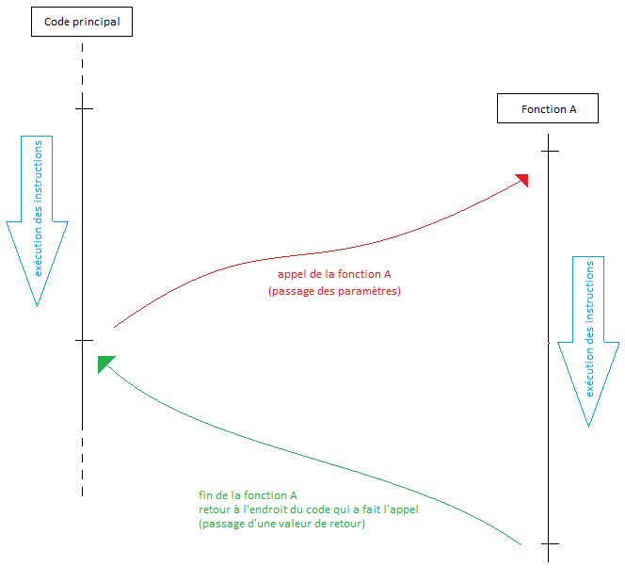
Fonctions
Schéma chronologique d'un appel de fonction :
  Le code principal appelle la fonction A
  (il passe 0, 1 ou plusieurs valeurs en paramètres)
  Le code principal suspend son exécution
  La fonction A démarre son exécution
  (elle utilise éventuellement les paramètres reçus)
  La fonction A termine son exécution
  (elle renvoie 0 ou 1 valeur de retour)
  Le code principal reçoit la valeur de retour
  Le code principal reprend son exécution
Un appel de fonction est donc bloquant
Le code « appelant » reste en attente de la fin de l'exécution du code « appelé »

Slide 43
Fonctions
En langage algorithmique comme en implémentation, on utilisera le schéma suivant :
  <typeValeurDeRetour> <nomDeFonction> ( [<type1 nom1>[,<type2 nom2>[...]]] )
Ce schéma reprend les 3 blocs décrits précédemment
Si il y a plusieurs paramètres d'entrée on utilisera la virgule pour les séparer
Chaque paramètre sera décrit par son type (un paramètre est une variable) et par son nom arbitraire
Pour la valeur de retour on indique seulement le type de données
Exemples d'implémentation :
  int multiply (int a, int b) { … } // prend deux entiers en entrée et retourne un entier
  float power (float x, float y) { … } // prend deux réels en entrée et retourne un réel
  float random () { … } // ne prend pas de paramètre et retourne un réel
  void displayInfo () { … } // ne prend pas de paramètre et ne retourne pas de valeur

Slide 44
Fonctions
Vous mettrez le code de vos fonctions dans l'emplacement encadré en rouge en haut :
Pour des raisons techniques dû à l'environnement que nous détournons pour les besoins du cours, il faudra rajouter le mot-clé « static » devant la déclaration de votre fonction, mais ne vous formalisez pas sur ce point
Faîtes appel aux formateurs afin de régler ce léger point de détail

Slide 45
Fonctions
Contenu d'une fonction :
  int multiply ( int a, int b ) {
  // on déclare deux variables locales supplémentaires, c et i,
  int c = 0 ;
  int i ;
  // on boucle pour réaliser le calcul
  for ( i=1 ; i<=b ; i=i+1 ) {
  c = c + a ;
  }
  // on stoppe l'exécution de la fonction et on renvoie une valeur au code « appelant »
  return c ;
  }

Slide 46
Fonctions
Appel de la fonction multiply depuis le code principal
  …
  int A = 4 ; // déclare une variable entière A et on affecte la valeur 7
  int B = 7 ; // déclare une variable entière B et on affecte la valeur 10
  int resultat = 0; // déclare une variable entière resultat et on affecte la valeur 0
  System.out.println( resultat ) ; // affiche la valeur de la variable resultat : ici 0
  resultat = multiply( 6, 12 ) ; // affecte la valeur de retour de multiply à la variable resultat
  System.out.println( resultat ) ; // affiche la valeur de la variable resultat : ici 72
  resultat = multiply( A, B ) ; // affecte la valeur de retour de multiply à la variable resultat
  System.out.println( resultat ) ; // affiche la valeur de la variable resultat : ici 28
  …

Slide 47
Fonctions
Autre fonction
  int maximum( int a, int b ) {
  // on déclare une variable locale c pour stocker la plus grande valeur entre a et b
  // pour le moment on y stocke la valeur de a
  int c = a ;
  // on teste si la valeur de b est strictement supérieure à celle de a : alors on stocke b dans c
  if( b > a ) {
  c = b ;
  }
  // on retourne la valeur de c (qui contient donc la plus grande valeur entre a et b)
  return c ;
  }

Slide 48
Fonctions
Appel de la fonction maximum depuis le code principal
  …
  int A = 8 ; // déclare une variable entière A et on affecte la valeur 8
  int B = 12 ; // déclare une variable entière B et on affecte la valeur 12
  int resultat = 0; // déclare une variable entière resultat et on affecte la valeur 0
  System.out.println( resultat ) ; // affiche la valeur de la variable resultat : ici 0
  resultat = maximum( 21, 3 ) ; // affecte la valeur de retour de maximum à la variable resultat
  System.out.println( resultat ) ; // affiche la valeur de la variable resultat : ici 21
  resultat = maximum( A, B ) ; // affecte la valeur de retour de maximum à la variable resultat
  System.out.println( resultat ) ; // affiche la valeur de la variable resultat : ici 12
  …

Slide 49
Les fonctions : exercices
Fonction « min » : 2 entiers en paramètres, 1 entier en sortie
Fonction « abs » : 1 entier en paramètre, 1 entier en sortie
Fonction « isCorrectDate » : 3 entiers en paramètres, 1 booléen en sortie
Fonction « isLeapYear » : 1 entier en paramètre, 1 booléen en sortie
Fonction « sum » : 1 entier N en paramètre, 1 entier en sortie (somme des N entiers)
Fonction « power » : 2 entiers en paramètres, 1 entier en sortie
Fonction « displayMultTable » : 1 entier en paramètre, affichage de la table
Fonction « integerMirror » : 1 entier en paramètre, 1 entier en sortie (miroir d'un entier)

Slide 50
LES VARIABLES GLOBALES

Slide 51
Variables globales
Toutes nos variables ont une durée de vie limitée à la fonction dans laquelle elle sont déclarées. Il est toutefois possible de créer des variables qui persistent pendant toute la durée de votre programme et accessibles depuis n'importe quelle fonction : ce sont des variables « globales »
Vous les déclarerez dans la zone encadrée rouge du haut
Nommez les différemment de vos variables locales pour éviter toute confusion
Utilisez le mot-clé static devant votre déclaration tout comme pour les fonctions

Slide 52
COURSE DE VAISSEAUX : préparation

Slide 53
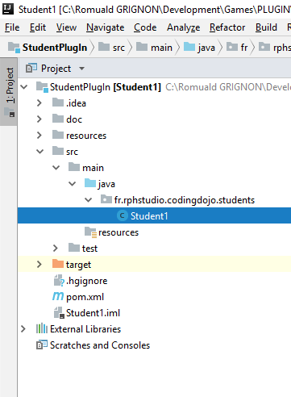
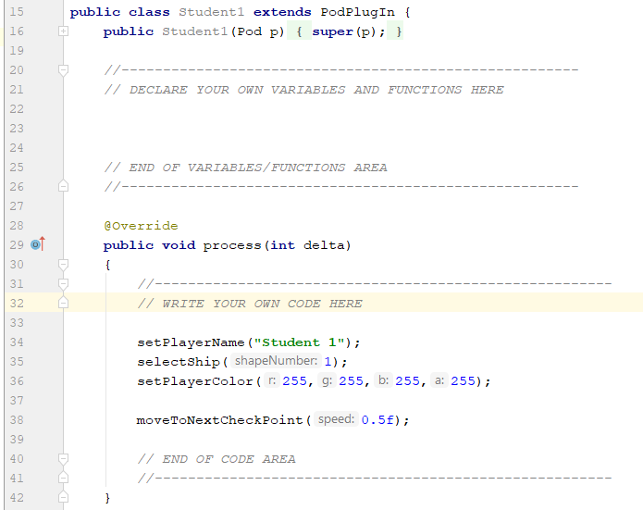
Préparation de l'environnement
Une fois le code du projet récupéré à :
  https://github.com/Romuald78/codingdojo_studentplugin/
Ouvrez le projet sous IntelliJ. Pour cela, ouvrez le fichier pom.xml à la racine du dossier, et indiquez que vous voulez l'ouvrir en tant que « projet »
Dépliez le répertoire des sources jusqu'à trouver le fichier 'Student1'
Double-cliquez dessus pour l'ouvrir
Vous devriez voir apparaître le code d'origine qui est fourni

Slide 54
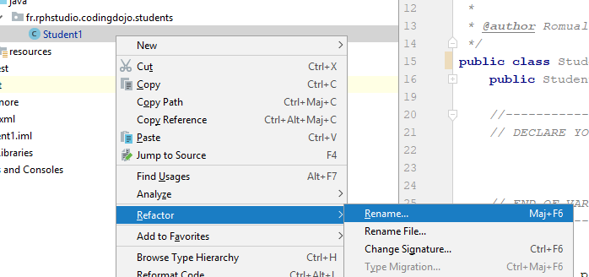
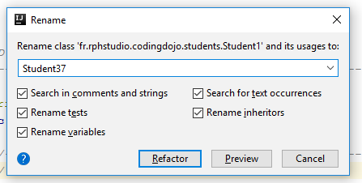
Préparation de l'environnement
Ici le projet est configuré pour le groupe '1'. Vous allez devoir modifier ce fichier afin de le renommer avec votre numéro de groupe. Par exemple, si vous portez le numéro '37', vous allez devoir renommer le fichier en 'Student37'
Pour effectuer cette opération, faîtes un clic-droit sur le fichier 'Student1' et choisissez 'refactor' → 'rename'. Entrez le nom voulu et validez
Les numéros 78, 87 et 89 sont des numéros réservés. Vous pouvez choisir un numéro de groupe entre 1 et 100

Slide 55
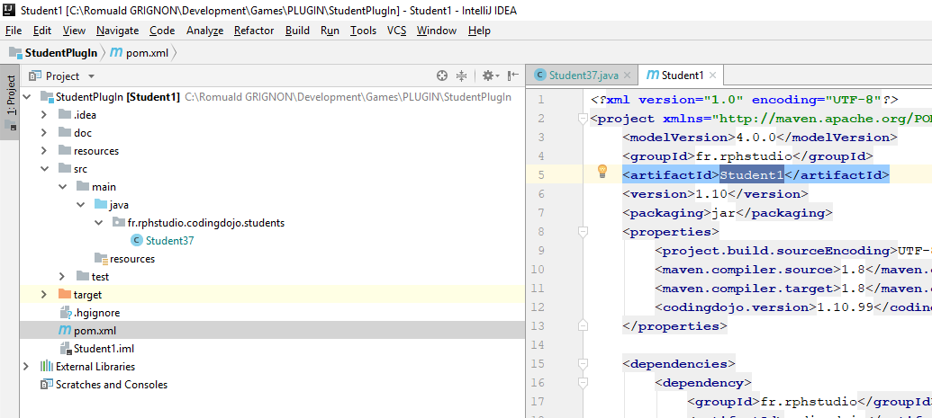
Préparation de l'environnement
Visualisez le fichier 'pom.xml', et modifiez la ligne qui contient 'Student1' par le numéro de votre groupe ( ici dans l'exemple remplacez par 'Student37' )

Slide 56
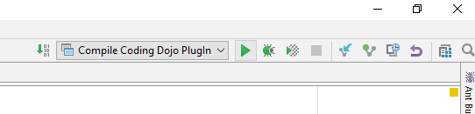
Préparation de l'environnement
Maintenant nous allons tester l'exécution du projet en cliquant sur le bouton 'play'
Cette opération permet de compiler votre code et de créer un fichier nommé 'Student##.jar' dans le sous-répertoire '/resources/students' de votre dossier de projet (avec ## le numéro de votre groupe tel que configuré précédemment)
Normalement l'application devrait se lancer automatiquement après la compilation : si vous voyez les vaisseaux se déplacer c'est que vôtre environnement est prêt : il ne reste plus qu'à coder
Ici, le mot-clé static qui était demandé durant les exercices n'est plus nécessaire. Pour vos fonctions ou variables globales, utilisez simplement la syntaxe du cours
Vous verrez qu'il existe un autre fichier déjà généré, Teachers.jar, qui contient le code fourni par les formateurs : un challenge de plus à relever ^^

Slide 57
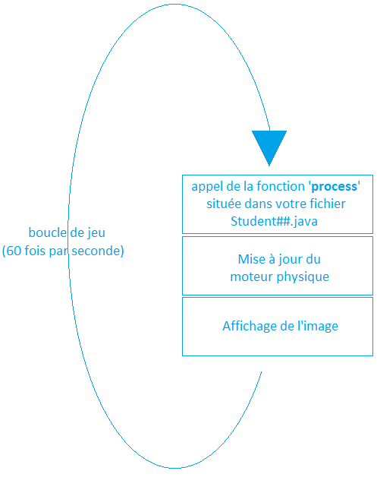
Fonctionnement du code
        Votre code est appelé 1 fois par image (environ 60 fois par seconde)
        Votre code pourra récupérer l'état de votre vaisseau (position, vitesse, …) et décider d'effectuer des actions en retour (accélérerou freiner, tourner, …)
        Ces actions auront un impact sur la physique de votre vaisseau
        Une fois votre fonction terminée de s'exécuter, le moteur physique sera mis à jour, et l'image à l'écran sera renouvelée
        Entre 2 appels de votre fonction process, les variables disparaissent ca elles sont locales à la fonction, comme vu en cours
        Pour mémoriser des informations d'un appel à l'autre, il vous faudra utiliser des variables globales
        Vu que votre code est appelé séquentiellement dans la boucle de jeu, il est impératif d'éviter des boucles infinies qui auraient comme conséquence de geler l'application
        Rassurez vous nous avons mis en place un mécanisme permettant de détecter les traitements trop longs et de ne pas geler l'application en « tuant » le traitement incriminé

Slide 58
COURSE DE VAISSEAUX : description

Slide 59
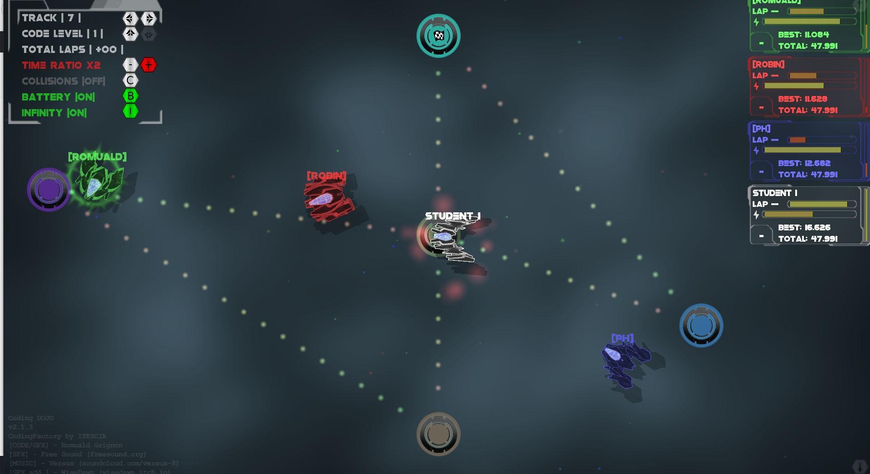
Visuel de l'application
L'application est découpée en 3 grandes parties :
  Les commandes possibles en haut à gauche
  Les statuts de chaque vaisseau et le classement sur la droite
  La zone de course au centre

Slide 60
Commandes de l'application
Changer de piste avec les flèches GAUCHE et DROITE
Changer de niveau de code avec les flèches HAUT et BAS (voir règles spéciales)
Changer le déroulement du temps avec les touches + et – (ou P et M)
  Il est possible de modifier le temps avec les rapports de [1:8] à [x256] par puissance de 2
  Si vous réduisez le temps en dessous de [1:8] le jeu passe en pause
Activer les collisions entre vaisseaux avec la touche C (par défaut les collisions ne sont pas activées et les vaisseaux se chevauchent en mode 'ghost race')
Activer le mode 'batterie' avec la touche B (voir règles spéciales)
Activer le mode 'nombre de tours infini' avec la touche I
Faire défiler le classement avec les touches PAGE UP et PAGE DOWN
Basculer en mode fenêtré avec la touche F11
Afficher le nombre d'images par seconde avec la touche F
Quitter l'application avec la touche ESCAPE

Slide 61
Statut des vaisseaux
Des indicateurs visuels existent pour préciser l'état de chaque vaisseau
Les informations suivantes sont disponibles à tout instant :
  Nom du vaisseau fourni par l'algorithme (également affiché au dessus du vaisseau lui-même)
  Nombre de tours terminés
  Barre de progression du tour en cours
  Barre de niveau de batterie (reste à 100% quand le mode batterie est désactivé)
  Barre de chargement du boost (voir règles spéciales)
  Meilleur temps de tour
  Temps total de course
  Classement du vaisseau ou état spécifique (ex : cause de disqualification)

Slide 62
Statut des vaisseaux
Un symbole décrit l'état du vaisseau pendant la course :
  [ - ] le vaisseau est en pleine course : état par défaut
  [ # ] un nombre indiquant le classement final du vaisseau (dans le cas où le vaisseau vient à manquer d'énergie, son classement peut déjà être fourni avant la fin de la course)
Le symbole peut indiquer que le vaisseau a été disqualifié :
  [ ? ] le vaisseau est sorti trop loin de l'écran et s'est perdu dans l'espace
  [ ! ] le vaisseau a utilisé un appel de fonction non autorisé par le niveau de code actuel, ou bien le vaisseau a appelé plusieurs fois des fonctions pour accélérer ou plusieurs fois des fonctions pour tourner (dans la même frame) entraînant un problème au niveau système : le vaisseau ne fonctionne alors plus jusqu'à la fin de la course
  [ T ] le vaisseau a mis trop de temps pour rejoindre le prochain checkpoint
  [ ~ ] l'algorithme du vaisseau a généré une boucle infinie : ce vaisseau sera disqualifié pour cette course ainsi que toutes les suivantes !

Slide 63
COURSE DE VAISSEAUX : règles spéciales

Slide 64
Niveau de code
Pour coder l'algorithme de déplacement de votre vaisseau, vous avez à votre disposition plusieurs fonctions qui vous permettront de réaliser diverses opérations
Dans la documentation fournie, ces fonctions ont un niveau de code maximal
Si le niveau de code de la course est supérieur strictement à celui de la fonction que vous utilisez, alors cette fonction ne s'exécutera pas et votre vaisseau sera disqualifié
Pour pouvoir faire fonctionner votre vaisseau avec un niveau de code plus élevé, vous devrez coder vous-même la fonctionnalité fournie par la fonction que vous appelez
Une description plus détaillée des étapes de niveaux de code est disponible dans les diapositives qui suivent

Slide 65
Mode Batterie
Lorsque l'on active le mode 'batterie' à l'aide de la touche B, les vaisseaux démarrent une course pendant laquelle les accélérations leur font consommer de l'énergie.
La barre d'énergie est visible sur l'interface graphique, et la valeur restante de batterie est accessible en appelant la fonction getShipBatteryLevel qui retourne un pourcentage d'énergie restante (valeur décimale entre 0.0 et 100.0)
Lorsque l'énergie arrive à 0, le vaisseau ne peut plus bouger et la course s'arrête pour lui. Il conservera son classement si les autres vaisseaux ne le dépassent pas entre temps, sinon il perdra les places en conséquence
Il est possible de récupérer de l'énergie de 2 manières :
  En freinant (appel à accelerateOrBrake avec paramètre négatif) on récupère un peu d'énergie proportionnellement à la vitesse actuelle du vaisseau et la puissance de freinage. Dans tous les cas, cela ne compensera pas la perte d'énergie due aux accélérations
  En passant au-dessus d'un checkpoint qui porte le symbole électrique, on recharge sa batterie : il convient donc de faire stationner ou ralentir suffisamment son vaisseau au dessus d'un checkpoint de recharge le temps que la batterie soit remplie, avant de reprendre le cours de la course
Le nombre de tours par course est de 10 en mode normal, et de 50 en mode batterie

Slide 66
Boost
Il est possible d'effectuer une action de boost qui va temporairement augmenter la vitesse de votre vaisseau
Une jauge de boost est disponible sur l'interface graphique et son niveau est accessible via l'appel à la fonction getShipBoostLevel qui retourne un pourcentage de chargement du boost (valeur décimale entre 0.0 et 100.0)
Pour activer ce boost il faut appeler la fonction useBoost. Cet appel va vider la jauge à 0%. Il faudra donc attendre la fin de son rechargement pour pouvoir le réutiliser
Attention, si la jauge de chargement de boost n'est pas remplie totalement à 100%, l'utilisation du boost réduira la vitesse du vaisseau temporairement au lieu de l'augmenter : pensez-donc bien à effectuer un test de la jauge avant de l'utiliser
L'utilisation du boost ne consomme pas d'énergie quand le mode batterie est activé
L'utilisation du boost doit être synchronisée avec le placement dans le circuit : une activation juste avant un virage ne ferait qu'envoyer votre vaisseau loin du chemin optimal et vous ferait perdre un temps précieux

Slide 67
COURSE DE VAISSEAUX
Documentation du code

Slide 68
Documentation du code
Lorsque vous avez récupéré le projet, un sous-répertoire appelé « doc » contient un fichier HTML qui réunit l'ensemble des fonctions que vous pouvez utiliser pour votre algorithme de pilotage de vaisseau
Cette documentation est divisée en plusieurs catégories, notamment :
  [Display] : esthétique du vaisseau (couleur, forme, nom)
  [Actions] : commandes principales du vaisseau (accélérer/ralentir, tourner, activer le boost)
  [Status] : état physique de votre vaisseau (position, angle, vitesse, niveaux de batterie et boost)
  [Global] : progression dans la course (nombre de tours, progression dans le tour courant, numéro du prochain checkpoint à valider)
  [CheckPoints] : informations sur les checkpoints (positions, recharge électrique)
  [Trigonometry] : toutes les fonctions nécessaires aux calculs d'angles et de distances
N'hésitez pas à faire appel aux formateurs quant à l'utilisation de cette documentation

Slide 69
COURSE DE VAISSEAUX
Evaluation

Slide 70
Evaluation des étudiants
Malgré l'aspect ludique de l'application, le travail effectué sur la programmation de l'algorithme de votre vaisseau sera évalué,à la fois sur l'avancement en terme de niveau de code, mais aussi sur le résultat fonctionnel
Au moins 1 fois par demi-journée, plusieurs courses avec des mesures de performances seront lancée par les formateurs. A l'issue de ces courses, seront récupérés les classements et niveaux de code de chaque vaisseau
Une moyenne des ces résultats sera effectuée en fin de semaine et sera la « note d'entraînement »
La dernière mesure officielle (« note finale ») quant à elle sera isolée des autres
Il y aura donc 2 résultats par vaisseau (entraînement et finale) : le résultat global sera la moyenne des 2 classements et le niveau maximal atteint
Le classement des résultats se fera d'abord par niveau de code décroissant, puis, pour les ex-æquo, par classement de vos vaisseaux dans la course
L'évaluation se fait avec le mode batterie activé

Slide 71
COURSE DE VAISSEAUX
Niveaux de code

Slide 72
Niveau de code #01
C'est le niveau de départ. Il ne contient qu'une seule fonction, qui est celle fournie dans votre code : moveAndRecharge
Cette fonction va faire en sorte de tourner votre vaisseau vers le prochain checkpoint et le faire accélérer dans cette direction.
Si le niveau de batterie est trop faible, il se dirigera vers le premier checkpoint avec la fonction de recharge, et ne reprendra le cours de la course qu'une fois sa batterie revenue à un niveau acceptable

Slide 73
Niveau de code #02
Au niveau 2, la fonction moveAndRecharge ne fonctionne plus, il faut donc la remplacer
Le but ici est d'utiliser la fonction updateChargingMode qui fournit en retour une valeur booléenne sur le besoin ou non de charger son vaisseau en énergie
En fonction du besoin de recharge, il faudra effectuer un branchement conditionnel
  Soit aller vers le prochain checkpoint de la course (moveToNextCheckPoint)
  Soit aller vers le premier checkpoint de recharge (moveToFirstChargingCheckPoint)

Slide 74
Niveau de code #03
Au niveau 3, les deux fonctions de déplacements précédentes ne sont plus disponibles
Il faut donc maintenant séparer en 2 la tâche qu'elles remplissaient : c'est à dire se tourner vers la cible, et accélérer
Pour cela vous pourrez utiliser les fonction turnTowardNextCheckPoint et turnTowardFirstChargingCheckPoint pour vous tourner vers la cible que vous désirez (respectivement le prochain checkpoint ou un checkpoint de recharge)
Il vous restera à utiliser la fonction accelerateOrBrake pour accélérer en direction de votre cible
Remarquez que maintenant vous pouvez accélerer à des niveaux différents en fonction de votre cible

Slide 75
Niveau de code #04
Au niveau 4, les 2 fonctions de rotation précédentes ne sont plus disponibles
En remplacement nous allons utiliser la fonction turnTowardPosition qui nécessite de connaître les coordonnées X et Y de votre cible
Vous utiliserez donc les fonctions getNextCheckPointX, getNextCheckPointY pour récupérer les coordonnées du prochain checkpoint
Vous utiliserez getFirstChargingCheckPointX, getFirstChargingCheckPointY pour récupérer les coordonnées du premier checkpoint de recharge
Ces coordonnées seront passées en paramètres à la première fonction présentée ici

Slide 76
Niveau de code #05
Les fonctions de récupération de coordonnées précédentes ne sont plus disponibles au niveau 5
Nous allons utiliser pour cela la fonction générique getNextCheckPointIndex pur récupérer le numéro du prochain checkpoint à rallier
De la même manière en utilisant getFirstChargingCheckPointIndex nous pouvons récupérer le numéro du premier checkpoint de recharge
Ce numéro peut être passé en paramètre des fonctions getCheckPointX et getCheckPointY pour récupérer les coordonnées de n'importe quel checkpoint à paritr de son numéro
Comme pour le niveau précédent, à partir des coordonnées, vous pouvez vous tourner vers votre cible

Slide 77
Niveau de code #06
Ici c'est la fonction updateChargingMode qui n'est plus disponible au niveau 6
Nous n'avons donc plus moyen automatique de savoir si nous devons recharger le vaisseau ou non : c'est donc cette tâche qu'il s'agit de résoudre ici
Vous utiliserez le concept de variable globale pour mémoriser le fait que vous êtes en train de recharger ou non
Vous mettrez à jour cette variable en comparant le niveau de batterie restante grâce à la fonction getShipBatteryLevel
A ce stade, votre vaisseau passe le niveau 6

Slide 78
Niveau de code #07
Ici c'est la fonction qui recherche l'index du premier checkpoint de recharge qui n'est plus disponible
Il va falloir trouver ce checkpoint par vos propres moyens en utilisant le concept de boucle
En parcourant tous les numéros de checkpoint possibles (le nombre maximum de checkpoints est fourni par la fonction getNbRaceCheckPoints), il faudra tester si chaque checkpoint possède la possibilité de recharger grâce à la fonction isCheckPointCharging
Si vous trouvez un checkpoint qui possède cette capacité, il faudra mémoriser son numéro
Le reste est commun au code du niveau précédent, à partir du numéro de checkpoint, vous pouvez retrouver sa position, et orienter votre vaisseau dans cette direction
A ce stade votre vaisseau recherche tout seul son point de recharge quand il en a besoin

Slide 79
Niveau de code #08
Ici c'est la fonction qui se tourne vers une position qui n'est plus disponible
Il va falloir utiliser la fonction turnToAngle qui permet de s'orienter vers un angle absolu donné
Il existe une fonction getAbsoluteAngleFromPositions qui permet de calculer l'angle nécessaire pour orienter son vaisseau en fonction d'une position de destination
Il faudra passer la position du vaisseau lui meme, récupérable grâce aux fonctions getShipPositionX et getShipPositionY
Il faudra faire ce travail à la fois pour le prochain checkpoint quand le vaisseau a suffisamment d'energie, et pour le premier checkpoint de recharge quand il a besoin de refaire le plein
A ce stade, vous orientez votre vaisseau en indiquant une direction absolue (un angle)

Slide 80
Niveau de code #09
A ce stade, c'est la fonction de rotation vers un angle absolu qui n'est plus disponible
Il va falloir indiquer simplement à votre vaisseau de tourner de manière relative (vers la gauche ou vers la droite) et de combien de degrés
Pour vous aider, il existe une fonction getRelativeAngleDifference qui calcule la différence entre 2 angles
Grâce à l'orientation de votre vaisseau (angle de départ) et la direction vers votre cible (calculée dans votre code du précédent niveau) vous allez pouvoir calculer l'angle relatif à appliquer à votre vaisseau
Il ne vous reste plus qu'à utiliser la fonction turn pour orienter votre vaisseau
A ce stade, vous pilotez votre vaisseau en utilisant seulement 2 fonctions génériques : accelerateOrBrake et turn.
En d'autres termes, vous avez maintenant 2 commandes, l'une permet d'accroitre ou de réduire la vitesse, et l'autre permet de diriger vers la gauche ou la droite votre vaisseau

Slide 81
Niveau de code #10

Slide 82
Niveau de code #11

Slide 83
Niveau de code #12

